Slide 1

LHAASO时钟系统工作进展
清华大学 工程物理系
龚光华 李鸿明 刘以农
LHAASO合作组会 西南交通大学峨眉校区 2018/03/22 - 24

Slide 2

WR技术概述
White Rabbit时钟同步技术：
  由CERN于2009年提出
  基于以太网扩展增强
  实现频率源广播
  实现亚纳秒时间同步
  实现确定、可靠、低延迟数据传输
  有望成为下一代网络同步标准(PTPv3)
Notes:
由于之前时钟同步技术的种种局限，因此发展出基于以太网扩展增强的WR技术。
WR技术实现了频率源广播及亚纳秒时间同步，同时提高了确定、可靠、低延时的数据传输能力。
有望成为下一代网络同步标准PTPv3

Slide 3
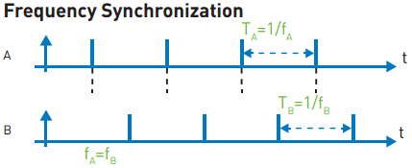
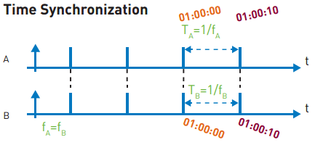


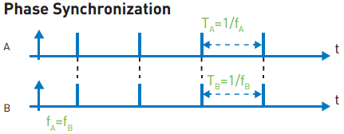
频率源广播及亚纳秒同步
同步以太网
利用时钟数据嵌入和时钟恢复技术，实现双向频率传递
Sync-E
网络同步协议
利用通信协议实现主从端延迟测量
PTPv2
数字双混频鉴相
实现主从端相位测量和跟踪锁相
DMTD

Slide 4
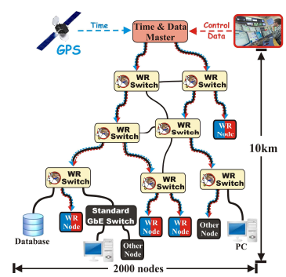
WR 网络
兼容标准以太网
数公里，上千节点
1Gbps光纤链路
全局频率与时间同步
保障确定的传输延迟
冗余结构增强可靠性

Slide 5
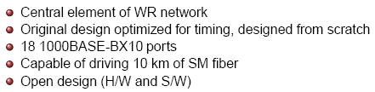
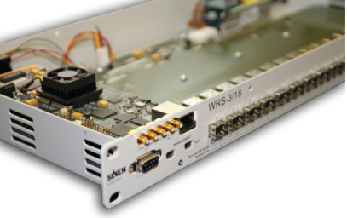
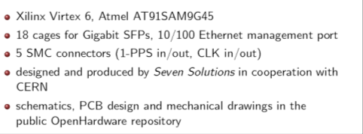
WR交换机
初期采用CERN设计的原型设备
LHAASO需使用500台设备，单台3.5w
自主改进（针对野外环境优化散热，远程管理功能）
稳定可靠，易维护，造价低，适应野外工作环境

Slide 6
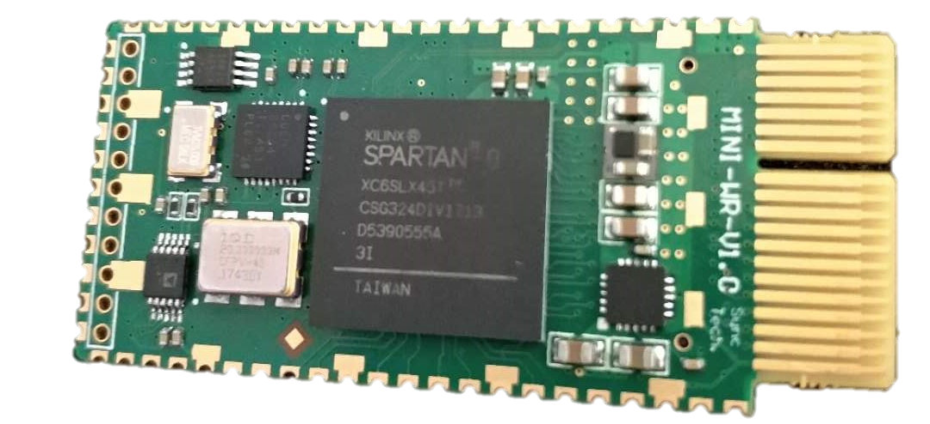
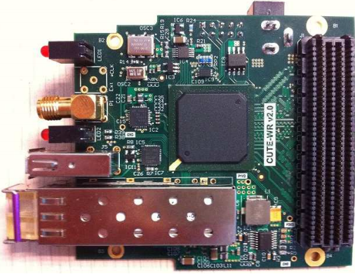
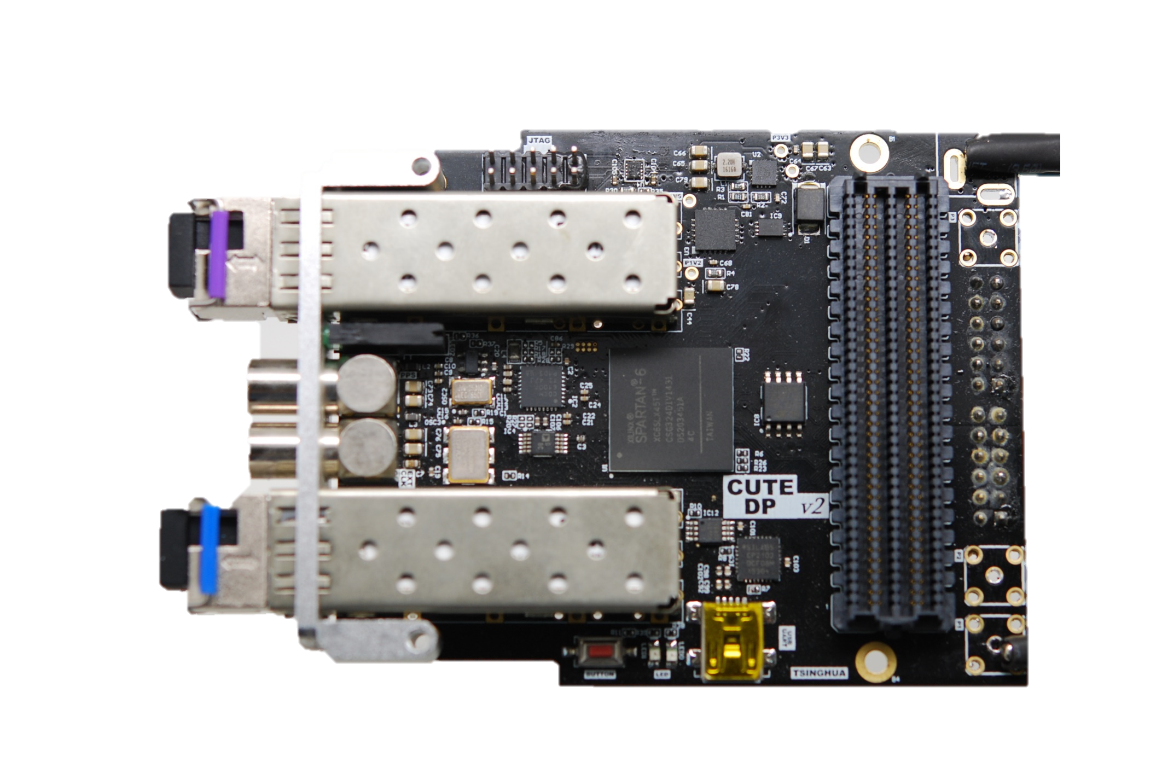
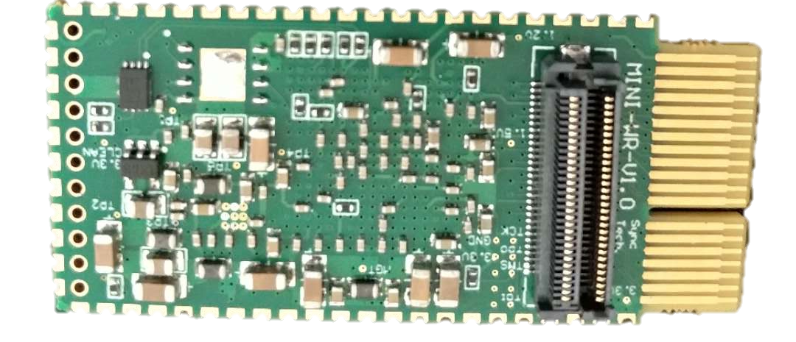
WR节点
Cute-WR
Cute-WR-DP
Mini-WR
合作组内唯一提供子卡形式的WR节点
  CERN采购5套
首创双端口WR节点（实现级联/冗余连接）
Mini-WR

Slide 7
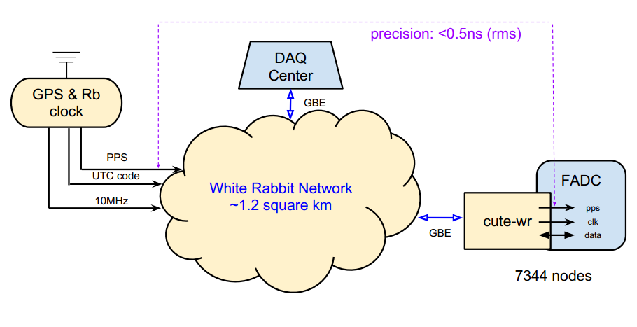
LHAASO时钟系统
为近万个探测器节点提供统一的参考频率和绝对时间频率
延迟自动校正和补偿
支持数据传输，实现数据/控制链路复用
稳定可靠，易维护，造价低，适应野外工作环境

Slide 8

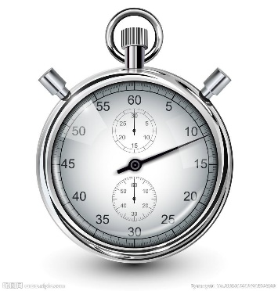
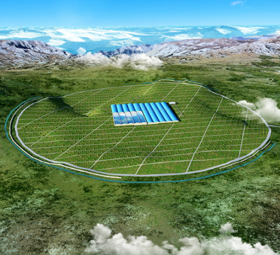

LHAASO时钟系统需求
高精度
多节点
高可靠
指向精度< 0.1 度
角分辨 < 0.5 度
单点成本低
同步链路、数据链路复用
大阵列高精度标定
大量数据传输与处理
温度变化: ± 30 摄氏度
10年损耗率 < 20%
全局同步精度 < 500 ps
同步可靠性
网络可靠性
Notes:
需求包括以下三点：
为了保证0.1度的宇宙射线指向精度及0.5度的角分辨，LHAASO-地面KM2A的数千节点之间的全局同步精度要好于500ps
KM2A阵列包含了6000多节点，要求单节点及网络的成本较低，同时还能确保时钟同步的高精度
LHAASO-KM2A阵列在高海拔地区，之间暴露在野外，其温度变化范围较大，对系统的同步可靠性和整个网络的可靠性提出了很高的要求

Slide 9
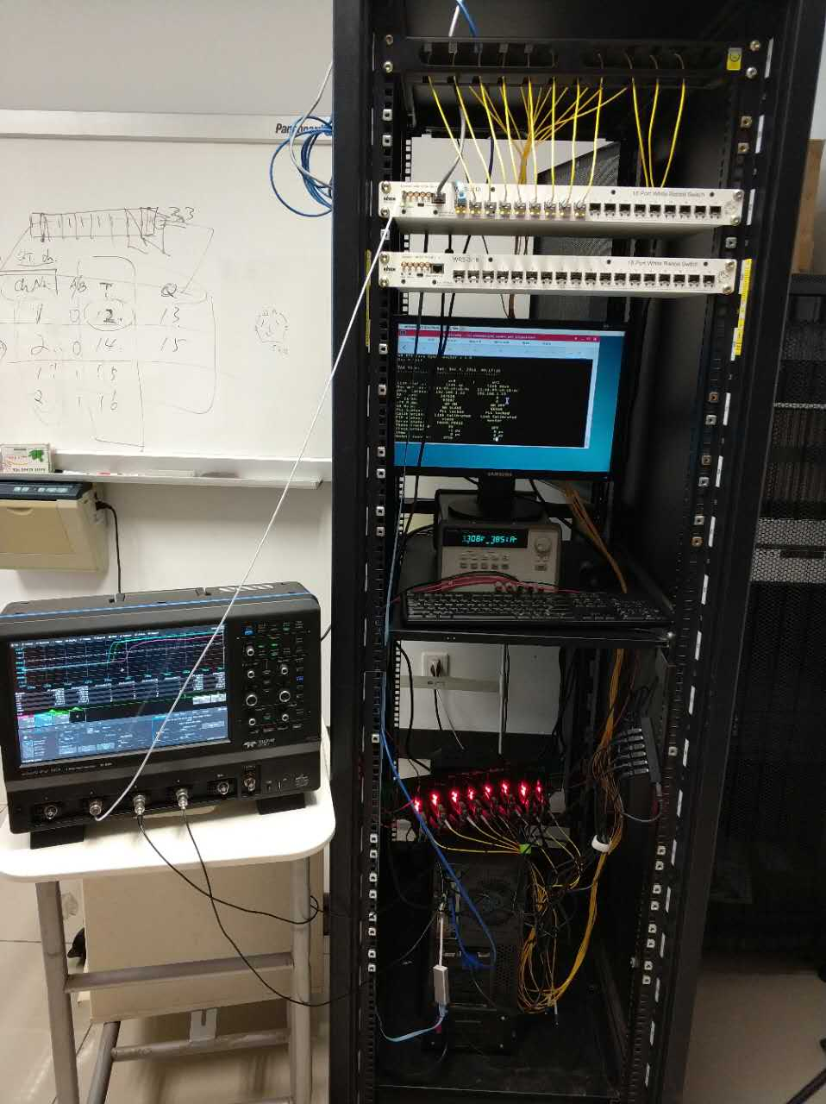
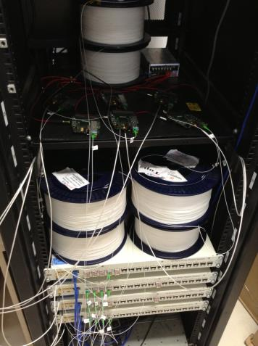
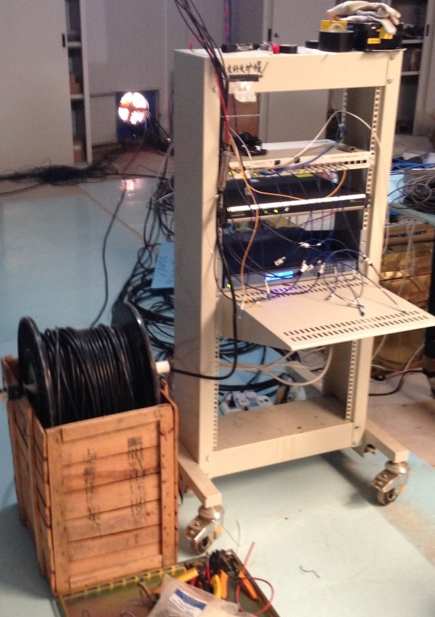
研究测试平台
测试环境构成
  GPS + Ru
  8个WR交换机
  20个Cute-WR节点
  多组数公里长单模光纤
测试内容
  同步准确度影响因素分析和测试
  性能一致性测试
  各种拓扑结构性能测试
  温度效应
GM
Ru
GPS
1KM SMF fiber
6 Cute-WR nodes
2KM SMF fiber
4 WR Switches

Slide 10
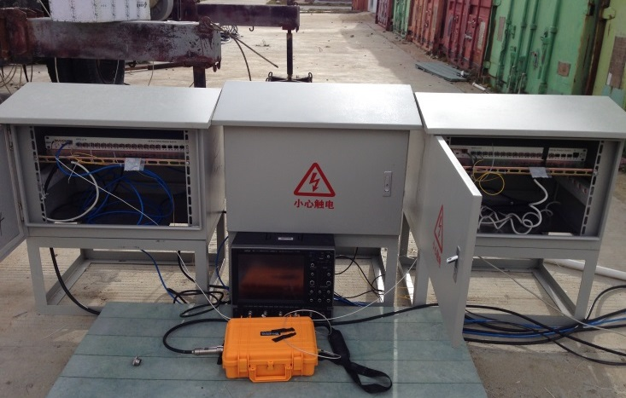
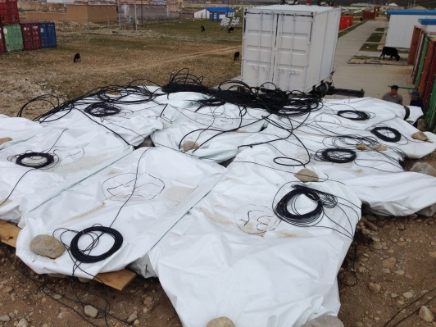
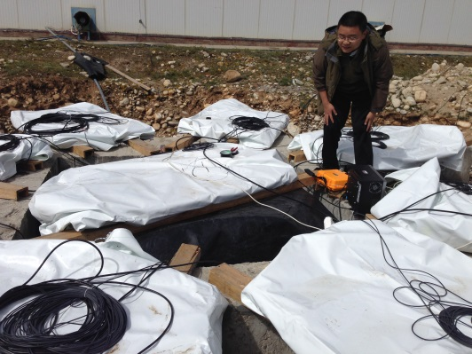
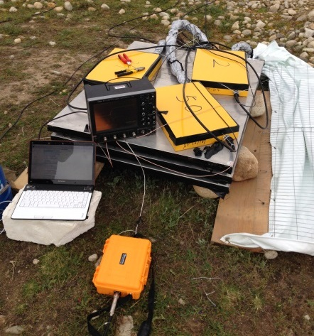
羊八井野外定型测试
WRS
50/80m fiber
GM
Ru
GPS
ED assembled
50/80m fiber
3 ED as telescope
9ED on-top of MD
100m optical power composite cable
Portable Calibrate-Node

Slide 11
WR改进与工程技术进展
WR改进与同步精度的提高
WR自动标定设备的设计
WR阵列的刻度方法研究
WR交换机设计修改
WR交换机测试系统

Slide 12
WR技术高精度时钟同步实现及优化
WR高精度时钟同步模型与关键环节
  高速串行收发器
  数字双混频鉴相
  辅助时钟产生电路
  时间相位差测量电路
  相位调整电路
  同步链路模型参数标定方法
WR时钟同步性能优化
  降低设备端不对称性系数
  降低链路不对称性系数
  使用级联PLL产生辅助时钟
  优化CDR滤波参数降低接收固定延时变化
  引入GBT底层实现解决bitslide问题
李鸿明博士论文

Slide 13
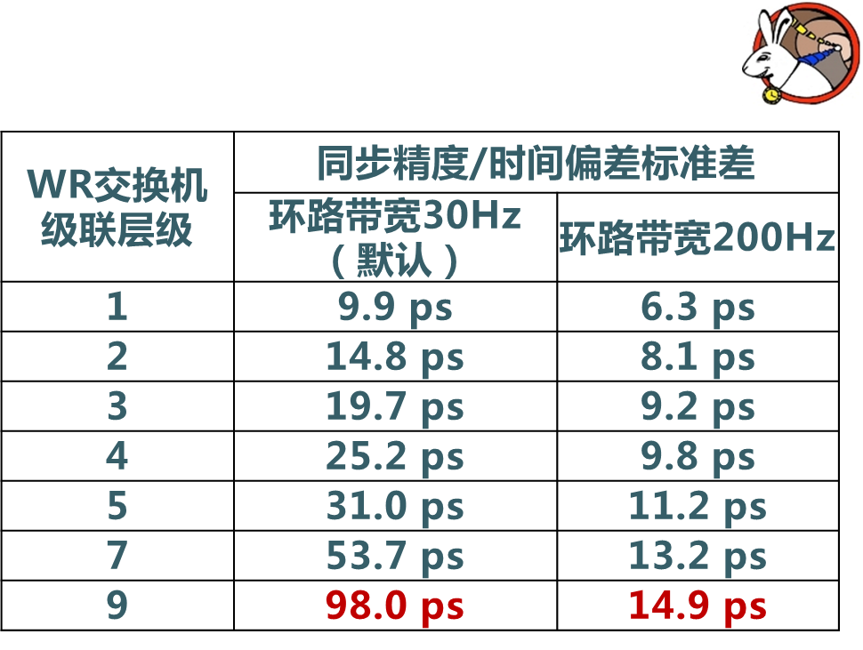
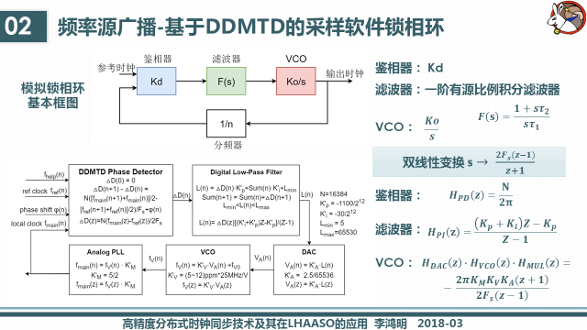
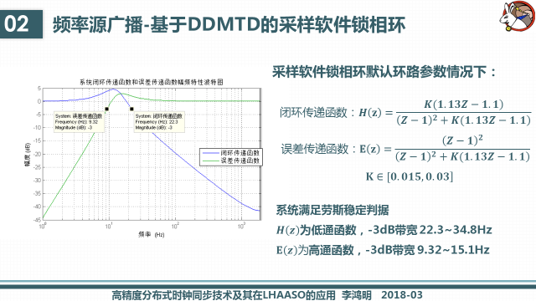
提高WR同步精度
提高同步精度
建立WR频率广播的数学模型
基于模型的参数优化
Notes:
课题内容1，系统同步性能研究及改进
WR同步技术能够实现亚纳秒同步准确度，几十皮秒的同步精度
通过对其进行研究，可以通过以下方法提高其同步性能：
重启同步一致性
温度效应的影响
研究DDMTD测量性能
改进PCB设计
研究并固定固件中的关键路径
光电模块评估与选型
通过这些方法，有望将其同步准确度 提高到200 ps，精度提高到20ps

Slide 14
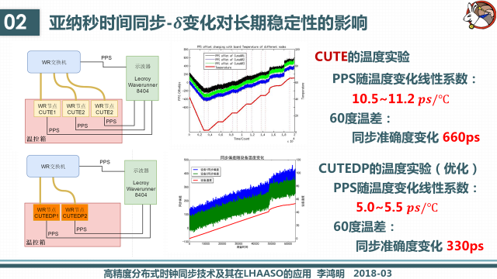
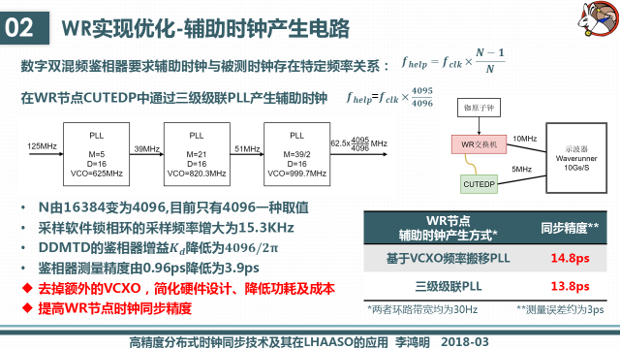
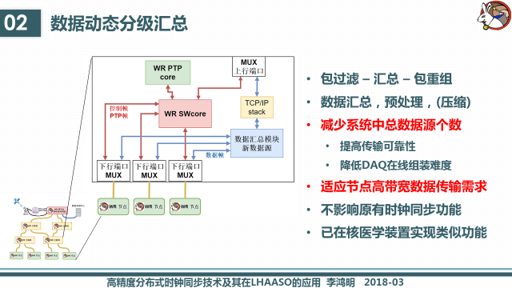
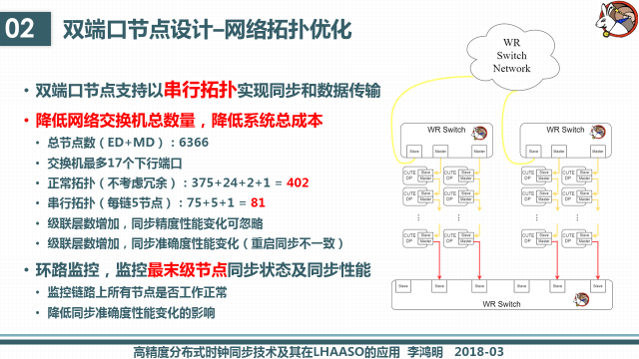
提高WR同步精度，简化系统结构
通过优化设计降低节点温度系数
优化DMTD辅助测试时钟
通过深度定制WRS实现分级数据汇总
面向升级的双端口设计

Slide 15
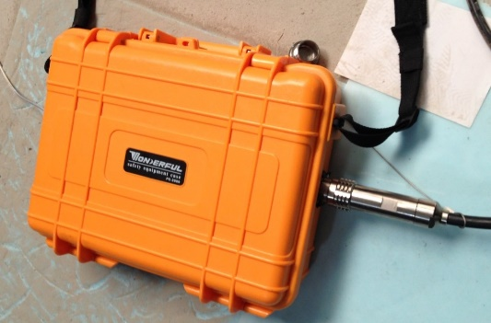
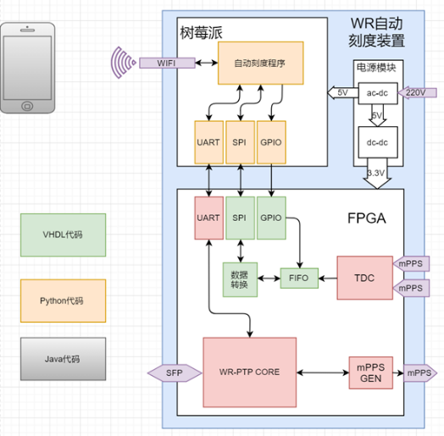
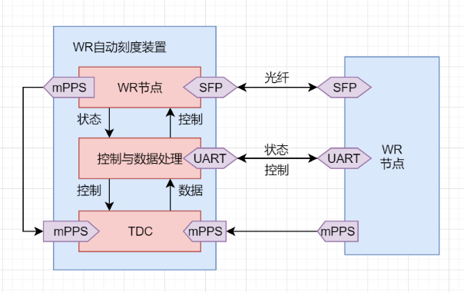
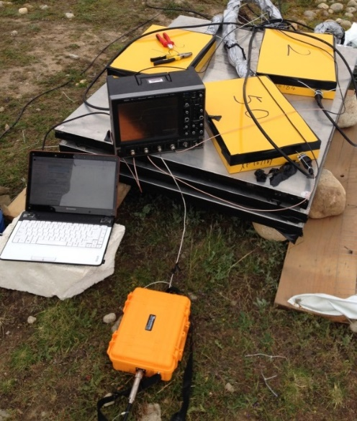
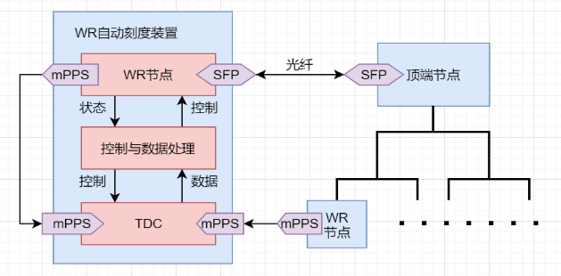
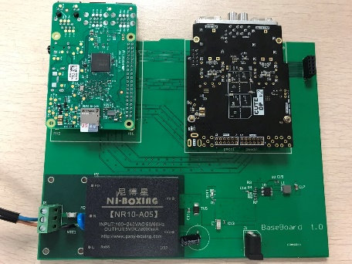
WR自动标定设备
WR部件使用前需标定，目前采用人工手动标定
LHAASO需对方圆1km²内的上千节点进行标定
自动化且便携的WR自动刻度装置显得尤为必要
校准模式
检验模式
一体式设备，无需示波器
自动适应主/从待标定节点
流程自动化，减少人工参与，保证标定精度
支持无线通讯，密闭防水盒，适于现场使用
第一代标定设备
第二代标定设备

Slide 16
WR交换机的改进
WR是开源设计，可以得到WRS的设计文件
改进1： 改善WR交换机的散热，去除风扇
改进2：将基于铜缆的管理端口更换为基于光纤
  使用多芯光缆连接WR交换机，无需单独布置铜缆的管理网络
  物理层替换，不影响逻辑
  WRS直接集成
改进3： 优化WRS电路布局和功能
  改进布局，更换工业级器件
  增加low jitter处理电路
考虑大规模WRS的生产测试

Slide 17
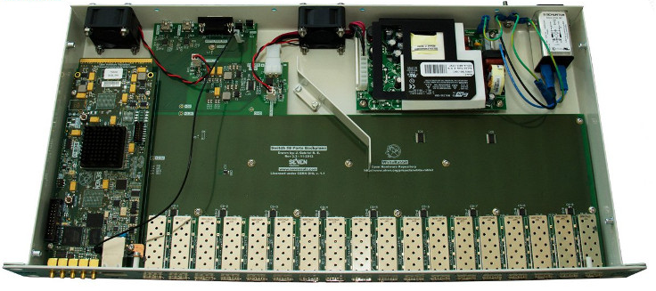
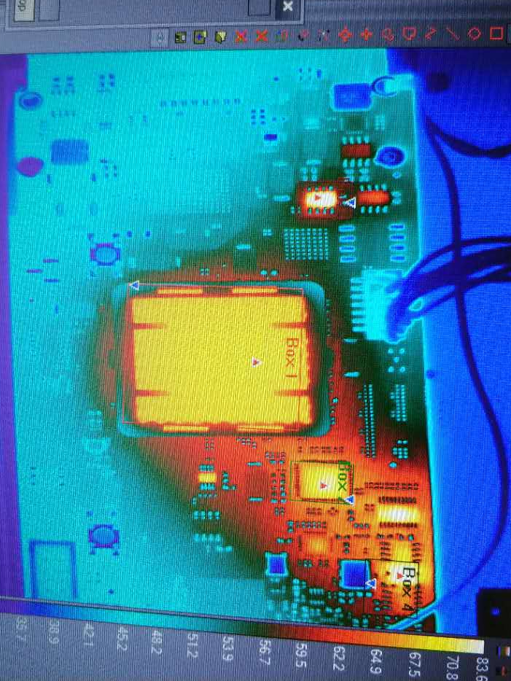
热像仪拍摄图片时WRS处于开盖状态。
采购热电偶多通道温度记录仪，使用外部台式电源供电
对WRS交换机在实际闭盖无风扇条件下的温度和功耗进行测试。
WR交换机
的温度测试
测试环境
  WRS-18交换机
  RIGOL DP832直流电源
  NAPUI TR230X 温度记录仪
功率测试结果
  无光模块 – 14.5W
  18个SFP光模块满载 25W

Slide 18
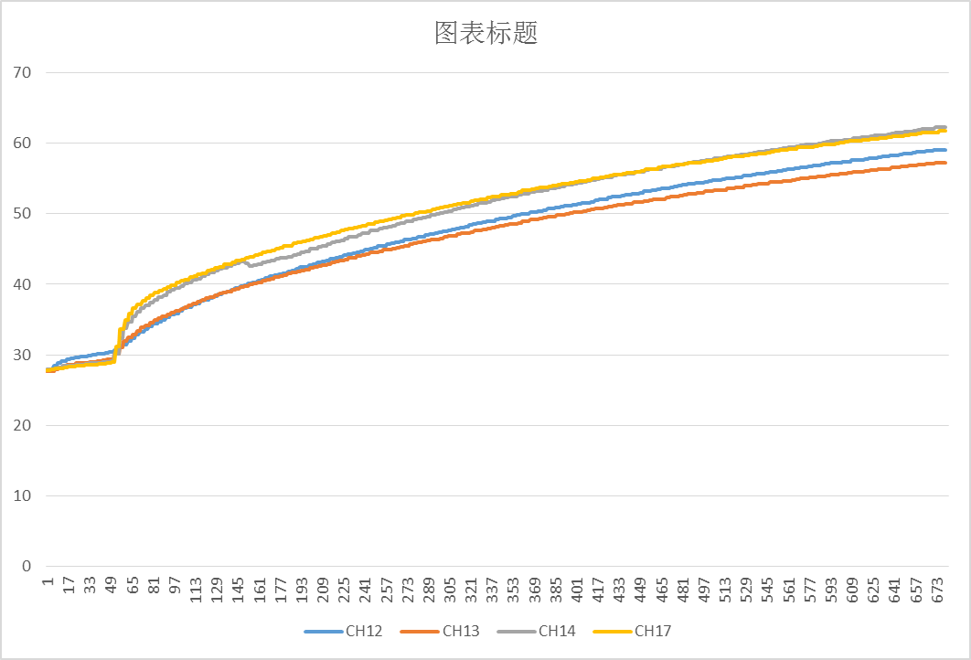
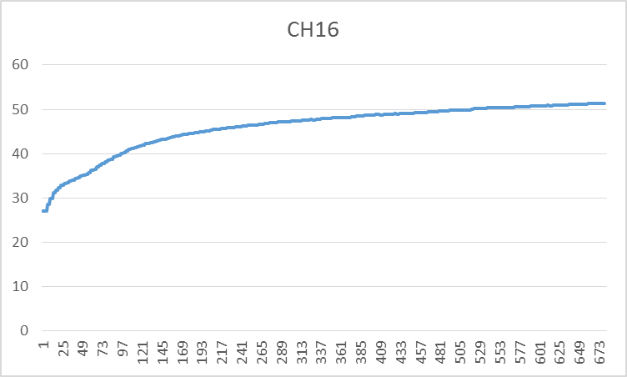
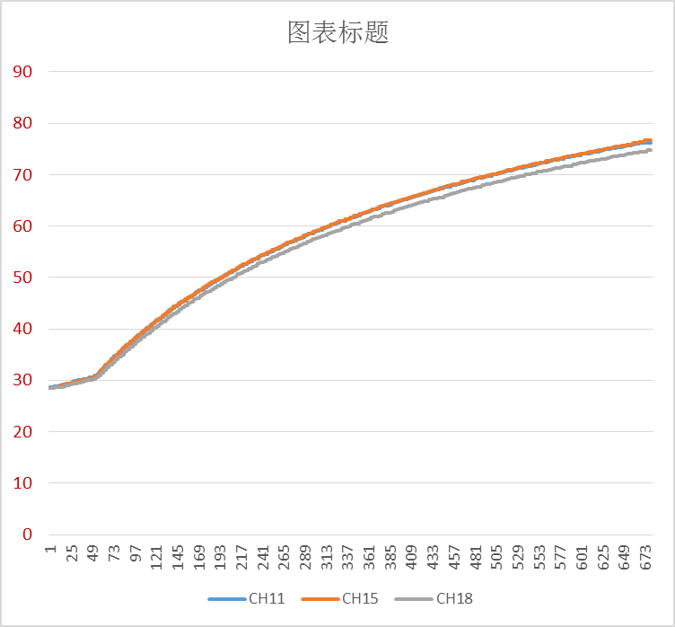
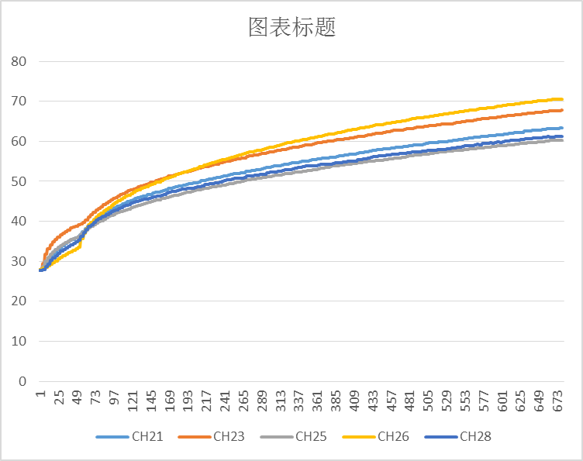
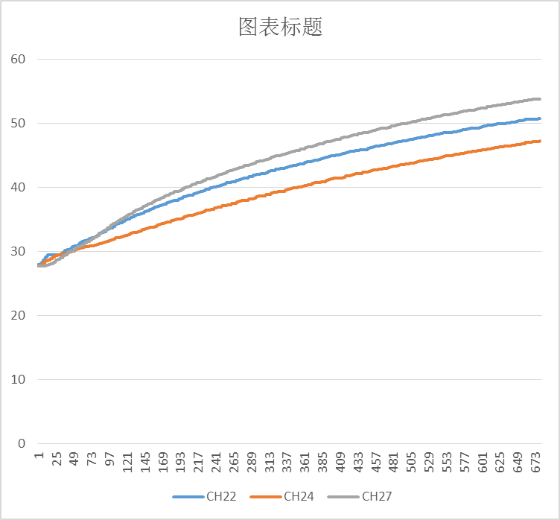
图中红色虚线为50摄氏度标线
最热的还是FPGA！
核心板电源
底板电源
FPGA
ARM部分
时钟部分
PLL，扇出，DAC

Slide 19
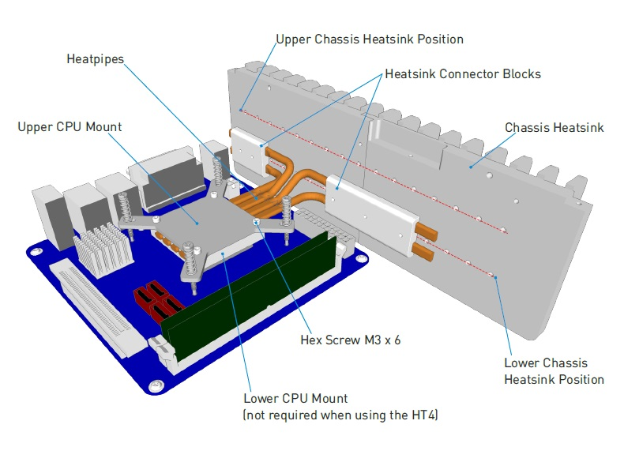
WRS散热改进方案
核心板定制整体散热铝壳
用导热胶片/导热相变垫等保证热原件和散热铝壳紧密接触
铝壳内埋导热铜管，
导热铜管连接热管夹板，夹板固定到机箱外壳
机箱外壳加装散热鳍片

Slide 20
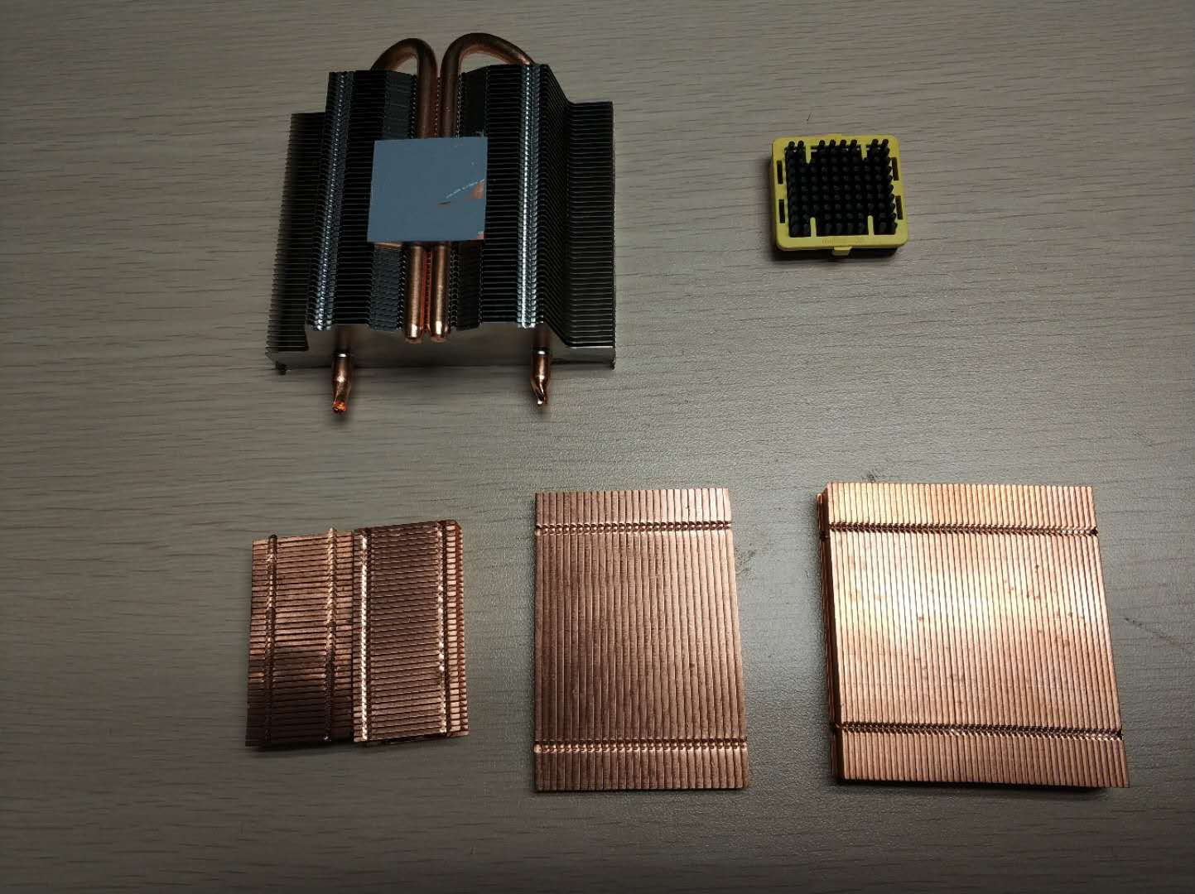
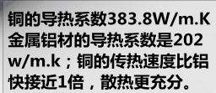
散热器对比试验
WRS现在使用的
常规圆柱散热器
带导热管的多翅铝片散热器
多种尺寸的全铜多鳍片散热器

Slide 21
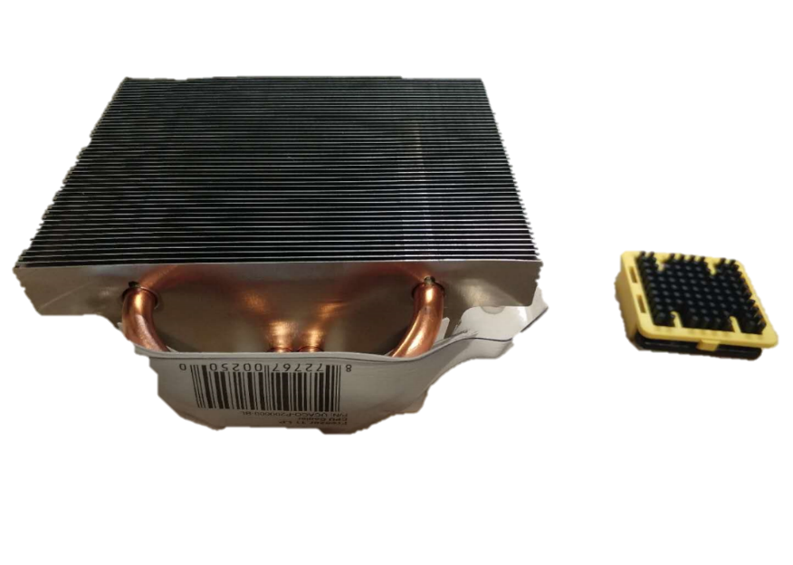
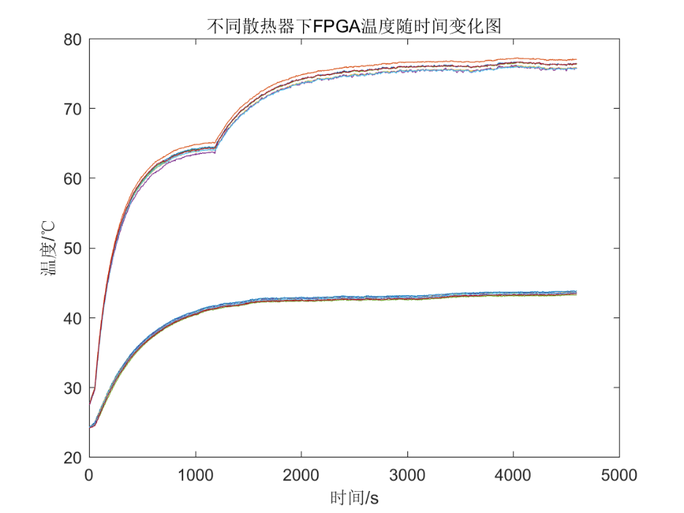
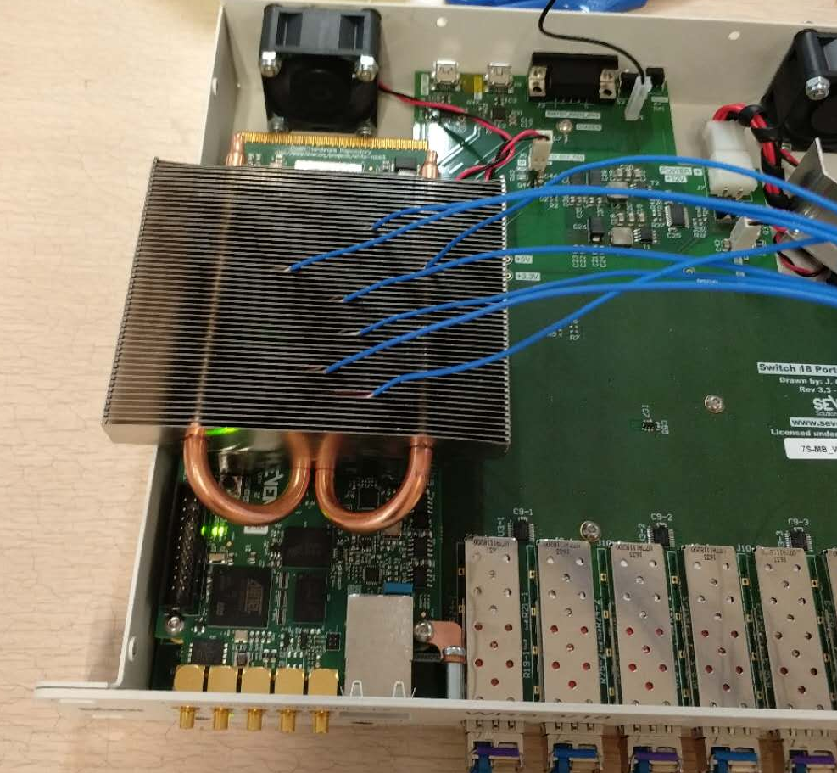
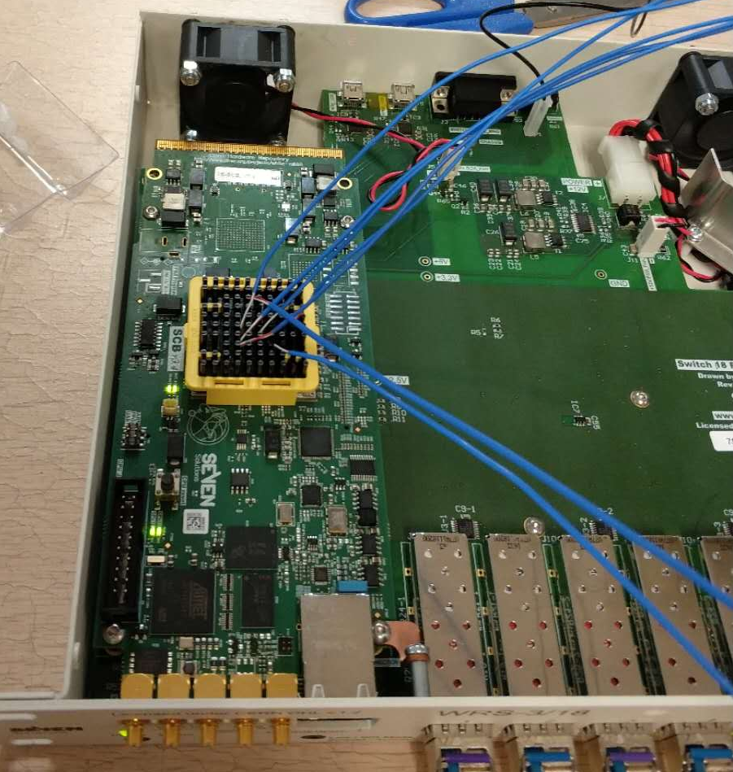
散热器对比试验
测试条件： WRS + 18SFP；开盖；风扇打开；环境温度24 °C
带导热管的多翅片散热器
常规圆柱散热器
~33 °C
带导热管的大面积翅片散热器能有效降低核心器件的温度

Slide 22

大尺寸散热器闭盖测试
测试条件： 散热器紧贴FPGA
内置热管末端悬空
测试条件： 散热器紧贴FPGA
内置热管末端悬空
散热器表面加导热铜片
合盖后精密贴合上盖板
机箱外壳温度有显著升高！
原装小尺寸圆柱散热器
~ 78度
使散热器和外壳之间建立传导散热路径

Slide 23
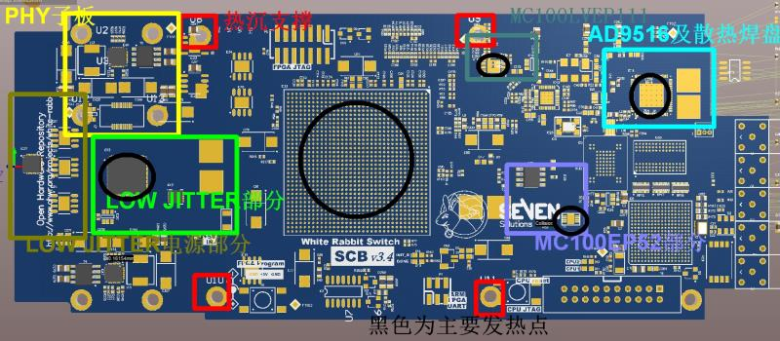
WRS重新设计
原核心板预留的扩展功能和存储芯片较多，并且限定了核心板的尺寸，导致整体布局较为局促。
后经过多轮修改，部分预留功能取消，但布局未做调整，不利于整体功能分割和散热。
在决定增加low jitter电路并修改电源处理电路以优化功耗后，当前布局带来的限制非常突出。
经过一段时间的纠结，还是确定采用推倒重来的方式来设计该核心板。

Slide 24
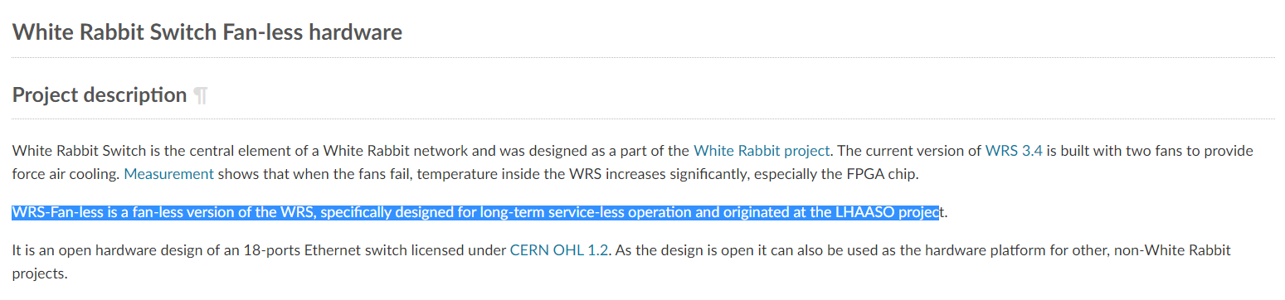



https://www.ohwr.org/projects/wrs-fl-hw/wiki/wiki
改进的boot电路
改进的电源设计
改进的时钟设计

Slide 25


connectors
新版本
FPGA
WRS clock circuits
PLL-Fanout-VCXO-DAC
Power circuits
ARM+Memory
大面积散热焊盘，连接整体散热器
旧版本
WRS clock circuits
PLL-Fanout-VCXO-DAC
时钟接口
ARM+Memory
WRS交换机核心板SCB的重新设计
提交CERN 及WR合作组进行review

Slide 26

WRS重新设计
交换机底板设计已经完成
采用带导电防尘棉条的SFP机壳
增加USB-光纤以太网 的管理电路

Slide 27

WRS 生产测试环境
搭建WRS 生产测试环境
需使用特制的闭环SFP模块构成设备闭环
利用Agilent 频率发生器注入特定频率信号
利用Keysight 高精度计数器检验恢复时钟和注入时钟的频率差和时间差

Slide 28
时间节点
3月10日：测试环境搭建完成
3月26日：测试环境验证完成
2月7日 ： 机械及散热部件设计完成
3月23日： 机械及散热部件加工完成
1月31日： WRS核心板改版完成，送加工
2月7日 ： WRS底板改版完成，送加工
3月20日： 批量焊接完成
3月26日： WRS组装完成
4月16日： WRS生产测试完成
5月8日 ： WRS环境测试完成
5月29日： WRS稳定性测试完成
5月31日： 鉴定件验收！
正常，可预期完成
3月10日，完成设计
4月10日，完成加工
2月底，完成所有PCB设计
3月底，完成PCB加工
4月3日，所有器件到货
4月10日，完成焊接
完成组装
4月16日，生产测试完成

Slide 29
谢谢

